Slide 1
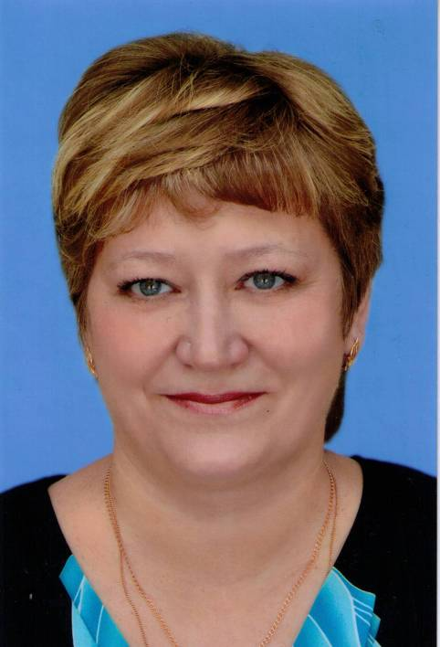
МАДОУ № 56 «Лесная сказка» Исследовательский проект с детьми старшей логопедической группы
Огород на окне
Проект разработала воспитатель
Рогова
Елена Анатольевна

Slide 2
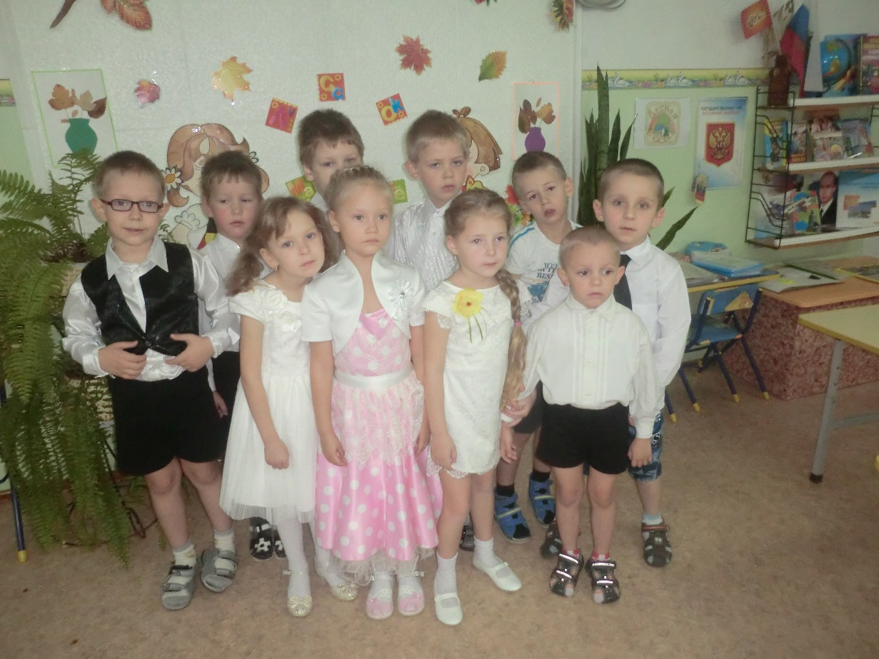
Участники проекта: дети, родители, воспитатель Длительность: 17 марта – 15 апреля (Месяц)

Slide 3
Актуальность проекта
В наше сложное противоречивое время особенно остро стоит вопрос: «Как сегодня воспитывать ребенка человеком завтрашнего дня?» Путей развития интеллектуального творческого потенциала личности существует много, но познавательно-исследовательская деятельность, бесспорно, один из самых эффективных.
Самые ценные и прочные знания – добытые самостоятельно, в ходе собственных творческих изысканий. Склонность к исследованиям свойственна всем детям, без исключения. Речь – основополагающий фактор в становлении человеческой личности. Для детей с ОНР огромный потенциал коммуникативных способностей кроется в общении с природой, вызывает чувство радости и удивления.

Slide 4
Цель проекта
Развитие познавательных и речевых способностей детей посредством опытно-экспериментальной деятельности

Slide 5
Задачи:
Образовательные:
Создать условия, стимулирующие интерес к исследовательской деятельности, вовлечь детей в практическую деятельность по выращиванию культурных огородных растений.
Продолжить знакомить детей с особенностями выращивания культурных растений (салат, лук, горох, бобы);
Обобщать представление детей о необходимости света, тепла, влаги почвы для роста растений.
Расширить знания детей о культурных растениях, о витаминах и их пользе
Развивающие:
Развивать коммуникативные качества личности.
Развивать чувство ответственности за благополучное состояние растений (полив, взрыхление, прополка сорняков)
Воспитательные:
Вовлечь родителей в совместную исследовательскую деятельность.
Вызвать у детей желание ухаживать за огородными культурами, умение наблюдать за их ростом.
Воспитывать уважение к труду, бережное отношение к его результатам.

Slide 6
Коррекционные задачи
В процессе наблюдений, практических действий подводить к желанию самостоятельно строить умозаключения, приобретать практический опыт, желание поделиться с окружающими – развивать речевое общение.
Формировать слуховое, зрительное, тактильное…восприятие и использовать его в коррекции произносительных навыков.
Совершенствовать внимание, память, внутреннюю собранность.
Способствовать развитию мелкой и общей моторики.
Помогать войти в нужное эмоциональное состояние

Slide 7
Предполагаемый результат
У детей появится необходимость делиться впечатлениями, обогатится словарь, разовьются коммуникативные умения.
С помощью опытнической работы у детей создадутся необходимые условия для развития речевой активности.
С помощью исследовательской работы дети должны будут выявить многообразие и разнообразие посевного материала.
У детей будет формироваться бережное отношение к растительному миру.
Формирование у детей уважительного отношения к труду.
Создание в группе огорода на подоконнике.
Создание дневника наблюдений для фиксации наблюдений за растениями в огороде на подоконнике.
Активное участие родителей в реализации проекта.

Slide 8
Интеграция образовательных областей: социально-коммуникативное, познавательное, речевое, художественно-эстетическое
Познавательно-исследовательская
Изобразительная
Коммуникативная
Восприятие художественной литературы и фольклора
Виды детской
деятельности
Музыкальная
Игровая
Двигательная
Конструирование
Самообслуживание и труд

Slide 9
Этапы работы над проектом
Посадка семян астр
Экспериментирование формирует жизненный опыт ребенка появляется интерес к объектам окружающего мира

Slide 10
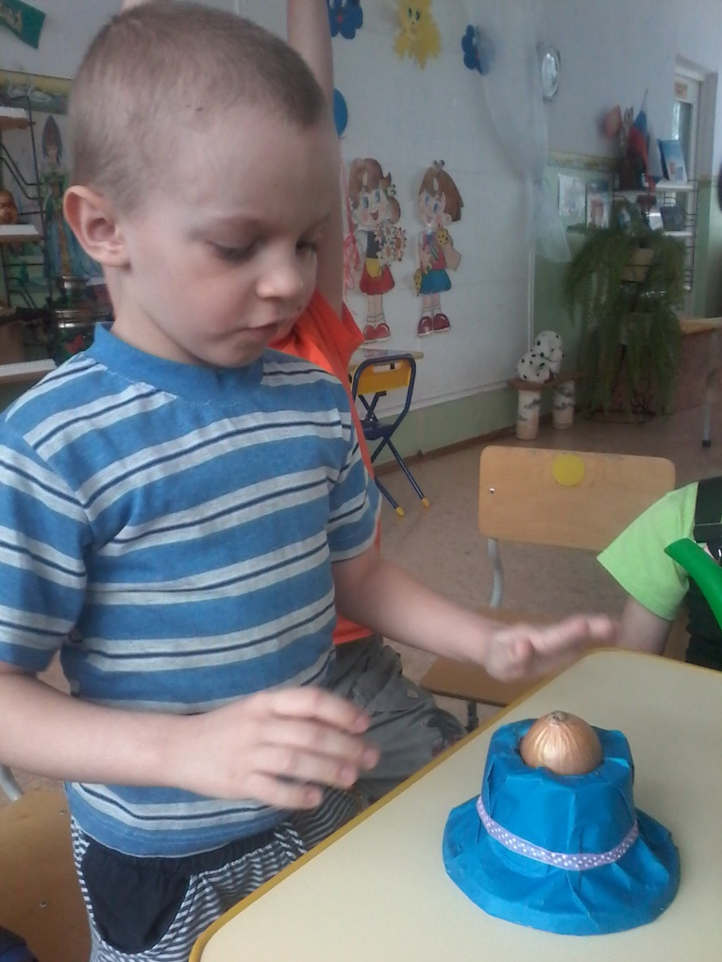
Посадка лука для получения пера
В процессе практических действий дети приобретают собственных опыт

Slide 11
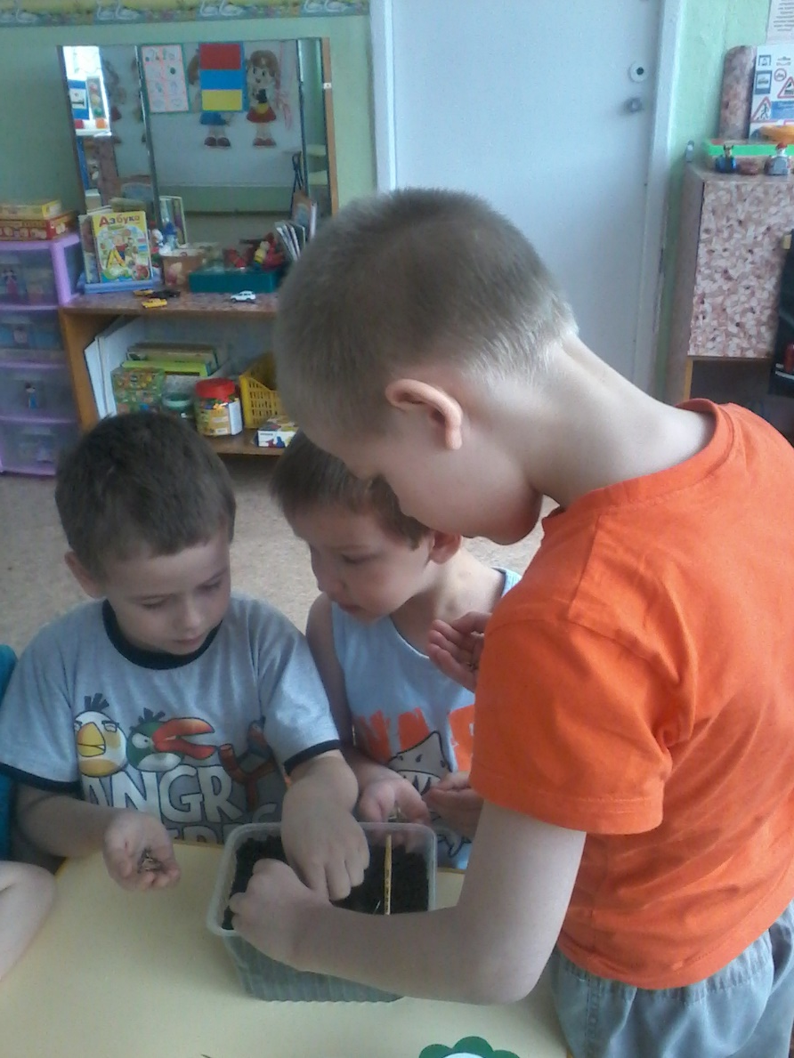
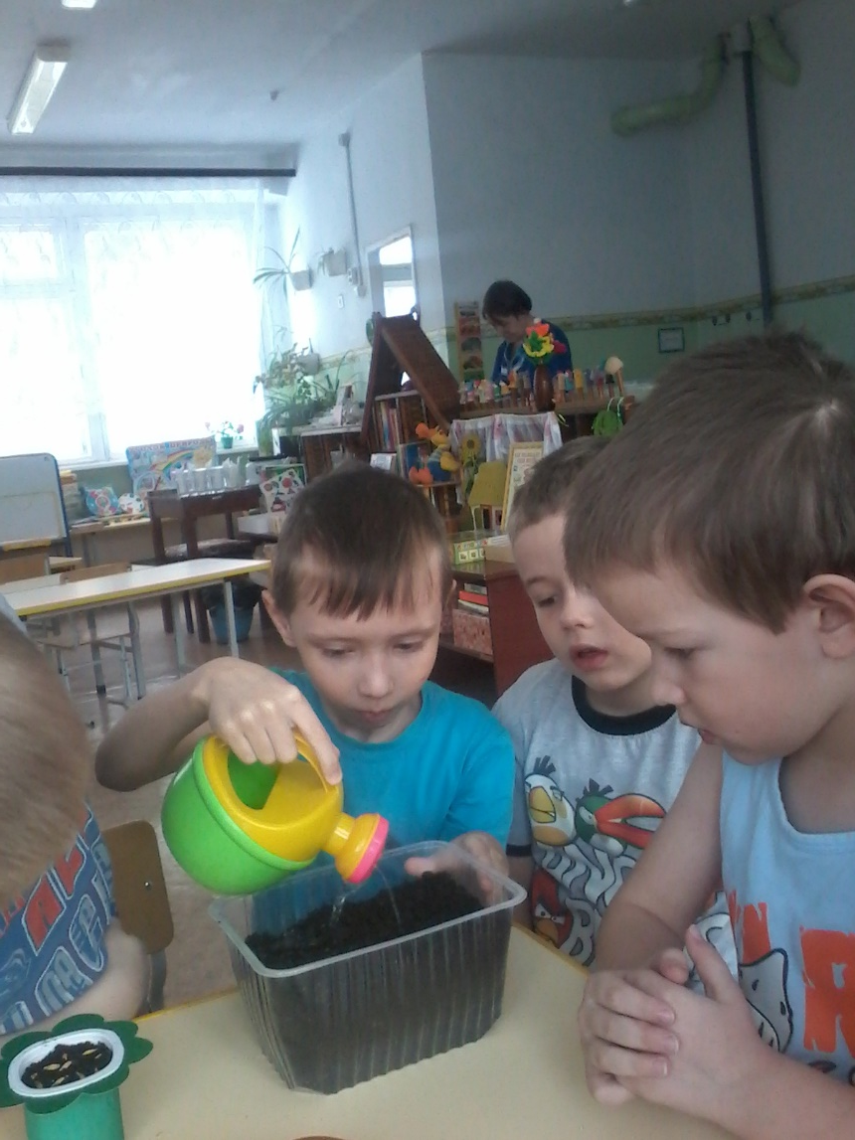
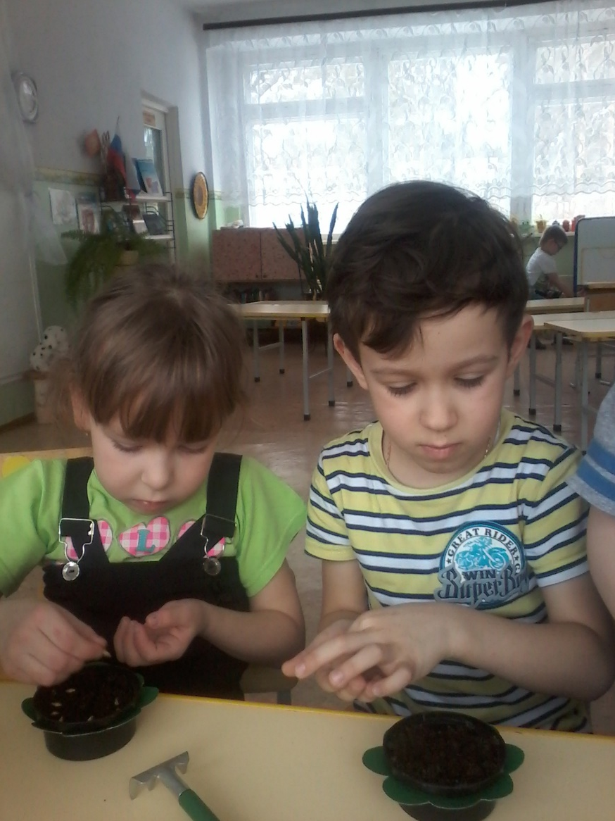
Интересная работа в мини-группах способствует поддержанию общего интереса и направлена на результат

Slide 12
Проращивание семян гороха и бобов
У семян гороха и бобов проклюнулись росточки

Slide 13
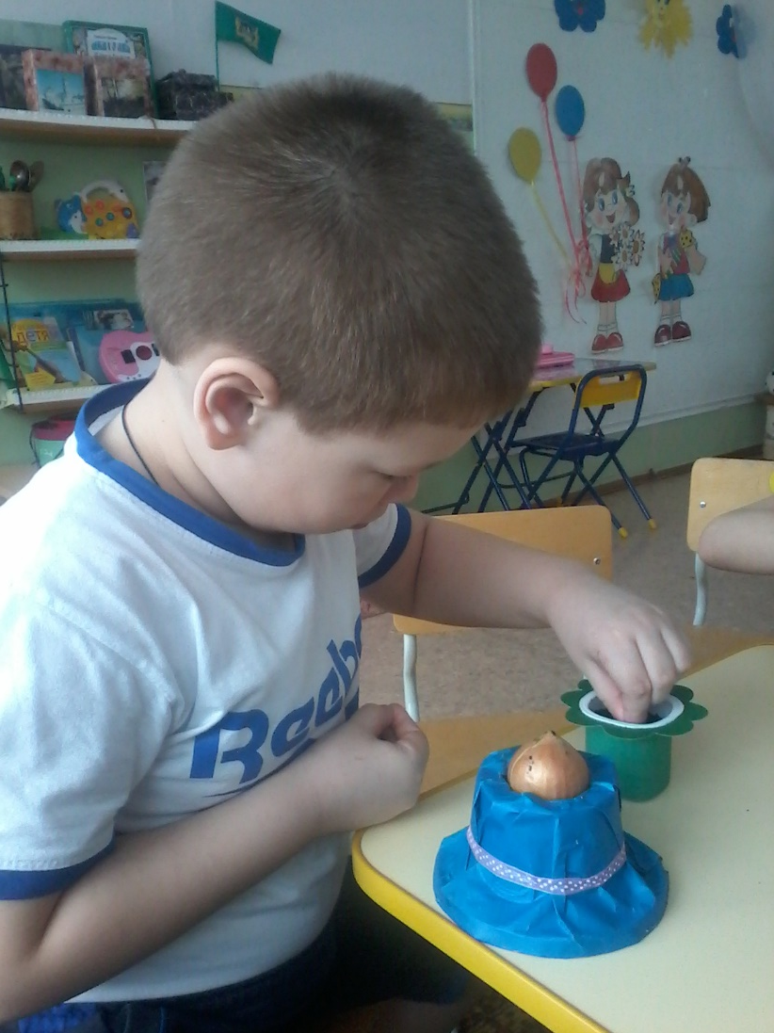
Посадка семян циний
Для прорастания семян нужна земля, вода и свет

Slide 14
Цель: пронаблюдать, какой лук быстрее прорастет (севок или репка)
Посадка лука-севка

Slide 15
Эксперимент: «Нужен ли растениям свет?»
Сравнение растений, которые произрастали в разных условиях
Исследование ростков гороха и бобов

Slide 16
Растениям нужен свет, вода, земля
Растение, которому не хватало света, очень вытянулось и имеет бледно-желтый цвет
Растение, которое стояло на окне, более сильное и зеленое

Slide 17
Дети фиксируют результаты наблюдений в своих рисунках

Slide 18
Создание макета и разработка плана участка будущего сада-огорода
Строительство пруда для будущего сада
Девочки мастерят для огорода чучело. Чтобы птицы не клевали посевы

Slide 19
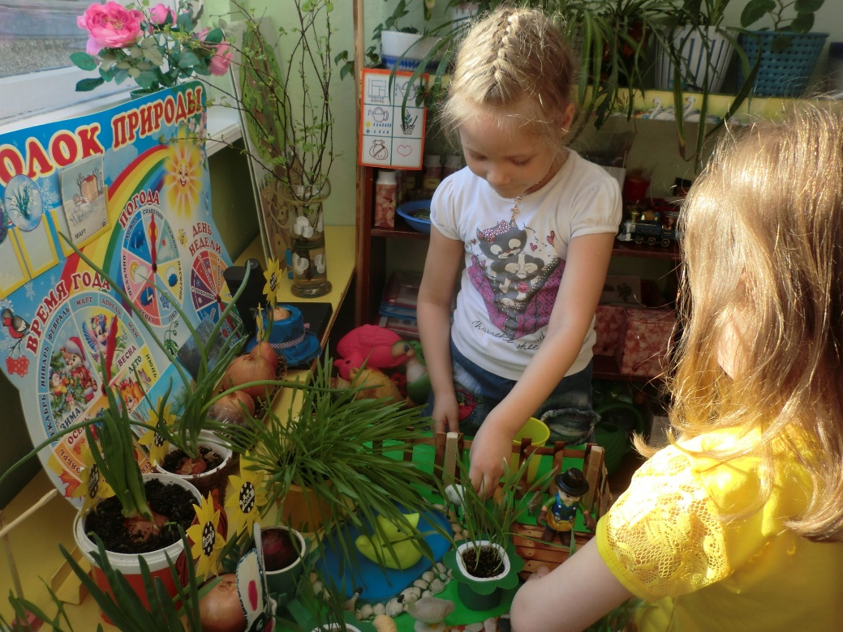
Игры - драматизации
Игры – драматизации способствуют речевому развитию детей, тренируют память, развивают воображения

Slide 20
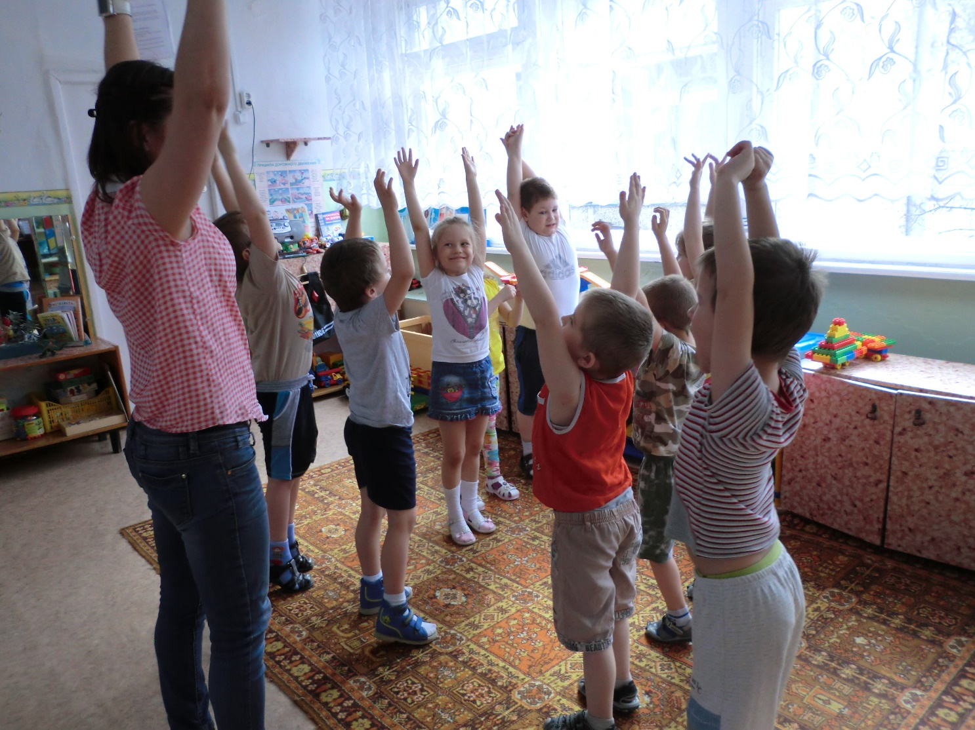
Релаксационная минутка «Росток»

Slide 21
Оформление огорода
Ландшафтными дизайнерами были сами дети

Slide 22
Все, что дети делали своими руками в совместной деятельности с воспитателем пригодилось для «зеленого» участка

Slide 23
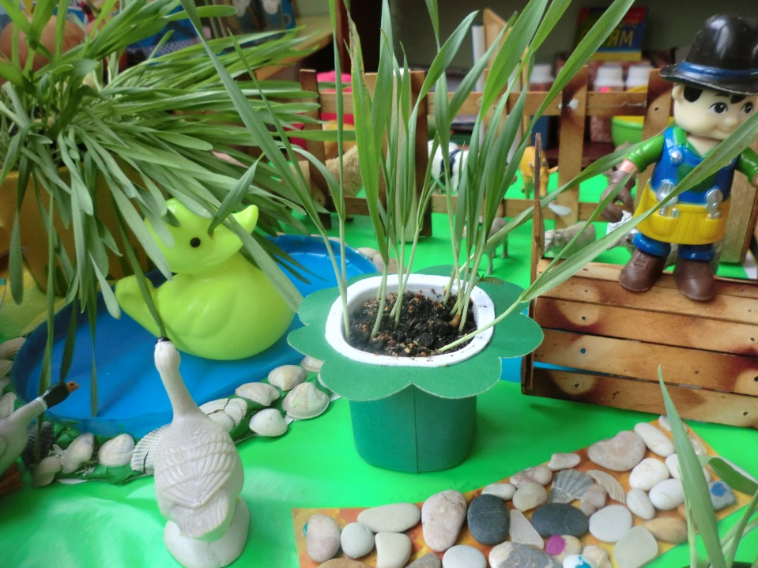
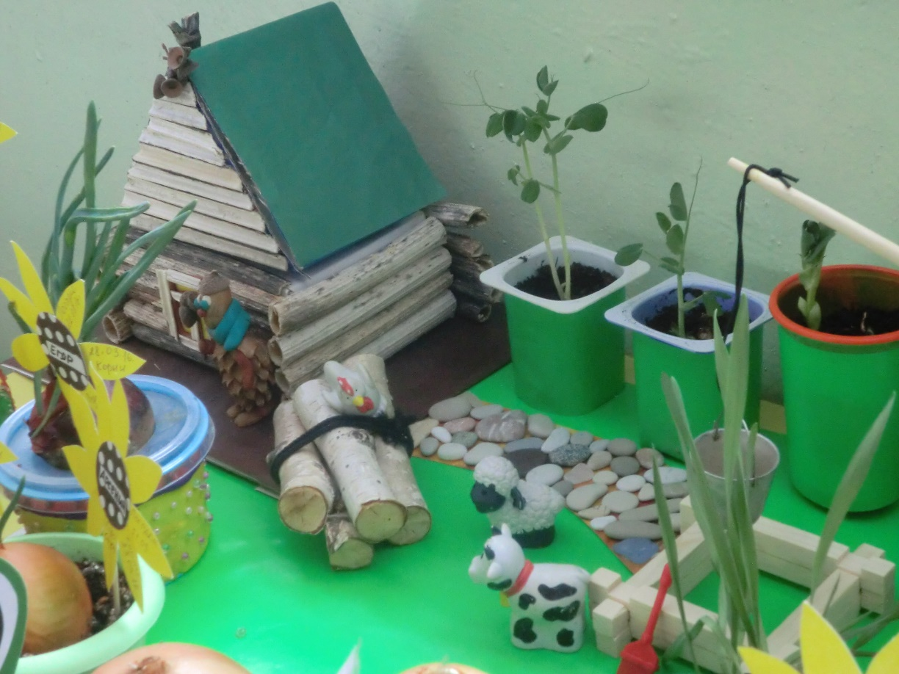
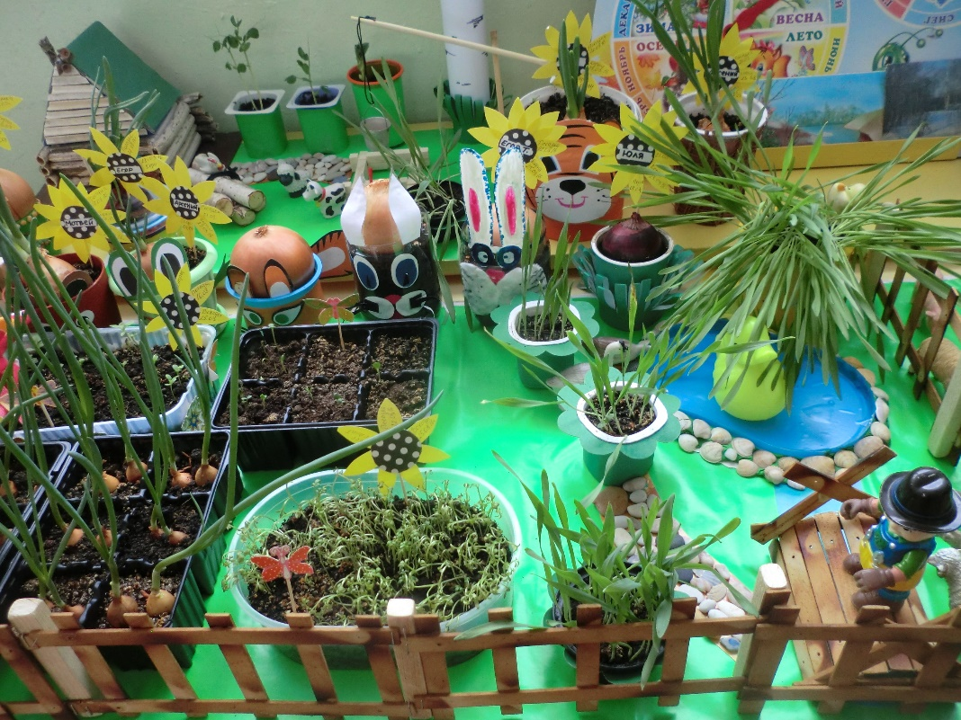

Slide 24
Мы садили огород – Лук, салат, бобы, горох. Наблюдали, поливали, Наблюденья рисовали. Получился он на диво – Весь зеленый и красивый. Витамины круглый год! Вот что значит ОГОРОД!

Slide 25
Спасибо за внимание

